Slide 1



Masalah-masalah Moral di Lingkungan Sekitar

Slide 2

Hello!
Nama : Utchi Umairoh
Npm : 2013053094
Kelas : 3B
Prodi : PGSD

Slide 3
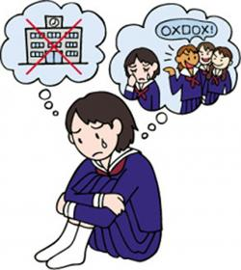

1.
Bullying

Slide 4

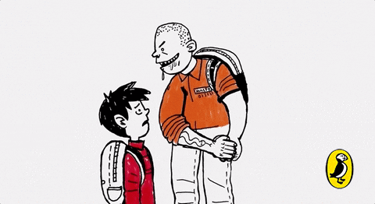
Bullying

Slide 5

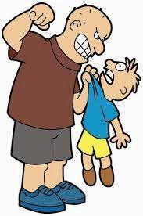
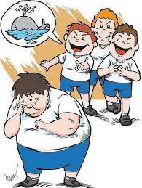
Bullying
Apa itu Bullying?
Bullying adalah kegiatan penyalahgunaan kekuasaan atau ‘kekuatan’ yang bertujuan untuk menyakiti orang lain baik dalam bentuk fisik, psikis atau perkataan sehingga sang korban seringnya akan merasakan sakit, depresi atau terjebak dalam keputusasaan. Biasanya, pelaku adalah orang yang merasa mempunyai posisi yang lebih tinggi atau lebih ‘kuat’ dari sang korban.
Mengapa bullying dapat berakibat buruk?
Ketika seseorang tiba-tiba menunjukkan gejala depresi dengan menutup diri atau kehilangan minat pada apa pun. Mungkin Anda tidak akan mengetahui tentang perudungan yang ia alami karena kebanyakan korban cenderung menutupi rasa sakit yang mereka derita. Namun, luka yang mereka terima akan terus berbekas dalam waktu yang lama, dan bahkan bisa mempengaruhi masa depan mereka sebagai seorang individu—atau dalam skenario terburuk, dapat merenggut nyawa mereka.

Slide 6
Tidak seorang pun di dunia, terutama anak-anak, yang pantas untuk berada dalam kondisi tidak aman dan merasa terancam. Bullying merupakan sebuah masalah serius dan kita harus turut andil dalam menghentikannya agar tidak terjadi pada anak-anak dan orang di sekitar kita.

Slide 7

Faktor Penyebab Bullying
Kurangnya kepercayaan diri sehingga sang pelaku ingin merasa ‘lebih baik’ dengan cara merudung; yang akhirnya memberikan mereka kepuasan yang bersifat sementara tanpa menyadari efek berkepanjangan pada korban.
Kurangnya empati, biasanya mereka akan mencari pembenaran jika ditanyakan. Namun bagaimana pun, tidak ada satu pun alasan yang bisa membenarkan sebuah tindakan tidak terpuji seperti bullying, kurangnya hati nurani adalah penyebab utamanya alih-alih alasan lain yang mereka coba buat.
Mencari-cari perhatian, sang pelaku merasa ‘hebat’ dengan menindas orang lain dan mendapatkan atensi dari banyak orang. Yang sebenarnya, bisa jadi salah satu tanda gangguan mental yang ia idap, seperti kecenderungan narsistik akut yang membuatnya ingin selalu dipandang sebagai yang 'terhebat‘.
Faktor pengaruh lingkungan yang buruk atau lainnya.

Slide 8
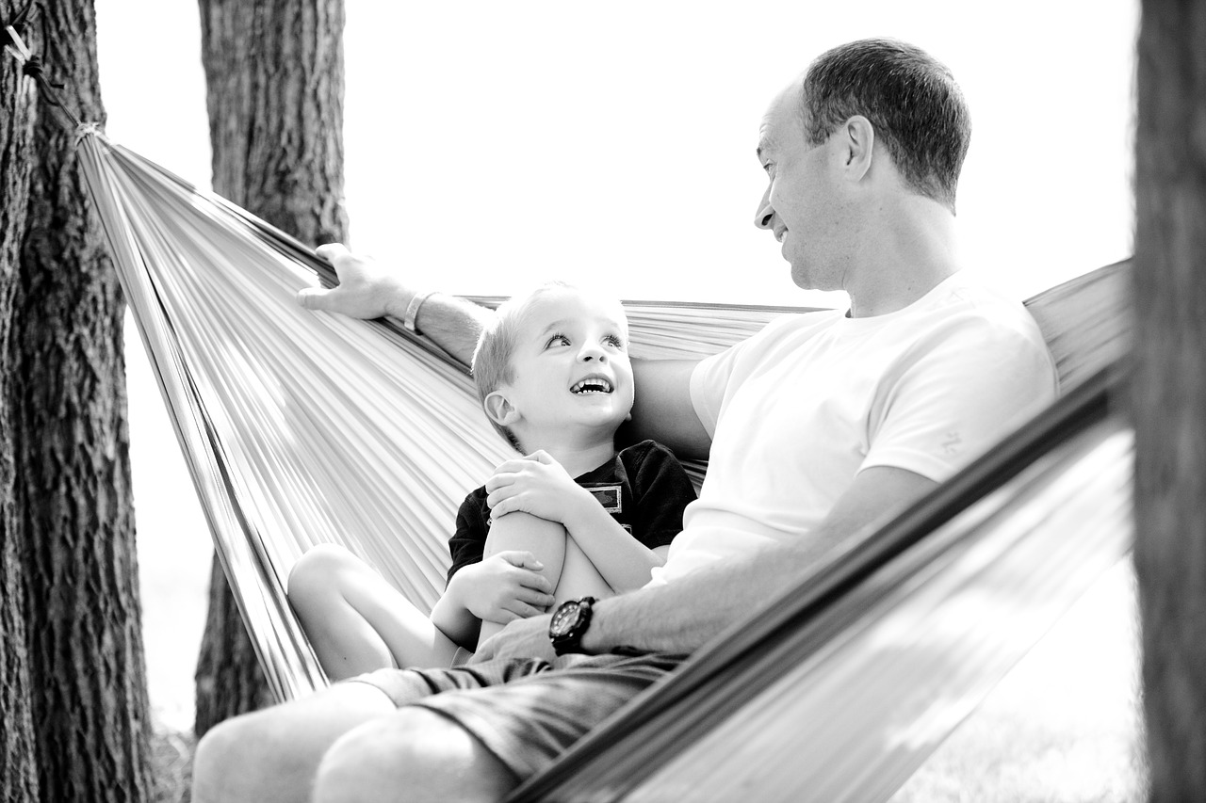
Solusi
Jalin Komunikasi yang Terbuka dengan Anak Anda
Semakin sering Anda memberitahu anak-anak mengenai isu bullying, semakin terbuka juga dirinya untuk menyampaikan kepada Anda saat ia mendeteksi tanda-tandanya di suatu tempat. Tanyakan pada anak Anda setiap hari saat ia pulang sekolah mengenai hal yang ia lakukan baik saat belajar, bermain atau berselancar di dunia maya—tidak hanya sekedar kegiatannya tapi apa yang ia rasakan dan pikirkan.

Slide 9

Solusi
Beritahu Anak-Anak Mengenai ‘Bullying’
Ajarkan anak-anak tentang apa itu bullying atau perudungan, serta tanamkan prinsip bahwa tindakan tersebut adalah sebuah tindakan yang tidak benar. Dengan mengetahui dari awal mengenai bullying, anak-anak dapat secara cepat mengidentifikasi tanda-tanda awal ketika bullying dimulai—dan mencegah diri mereka untuk menjadi pelaku yang melakukan hal tersebut.

Slide 10

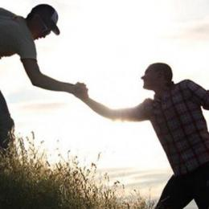
Solusi
Didik Anak-Anak untuk Menjadi Orang yang Baik
Ada tiga jenis orang dalam sebuah kegiatan perudungan: Si Pelaku, Si Korban, dan Si Pembela. Dengan mendidiknya menjadi orang baik, bukan hanya Anda menghindarkannya dari perilaku bullying, namun Anda juga akan menanamkan tekad pada dirinya untuk selalu memperilakukan semua orang dengan baik dan menghormati mereka. Dirinya kelak dapat menjadi Si Pembela dan menolong anak-anak yang tertindas.

Slide 11
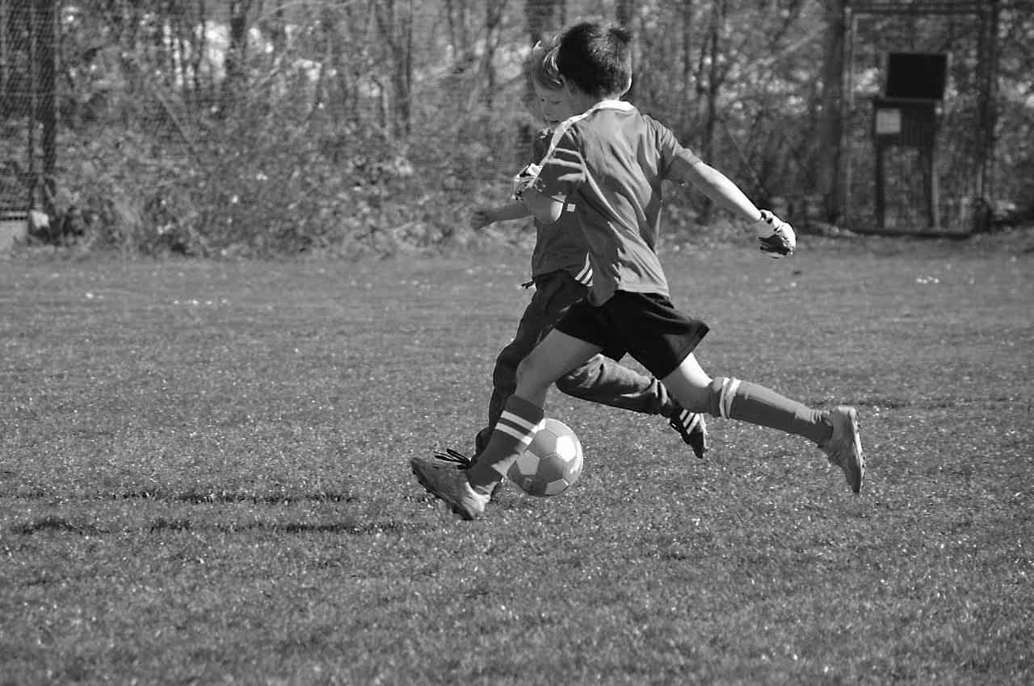

Solusi
Tanamkan Kepercayaan Diri pada Anak-Anak
Coba tanyakan minat apa yang kira-kira ia miliki, dan berikan ia satu lingkungan belajar yang kondusif yang terdiri dari anak-anak yang memiliki hobi yang sama. Cara ini dapat memberikan kepercayaan diri baginya, dan menghindarkannya dari pikiran dan pengaruh yang negatif.

Slide 12
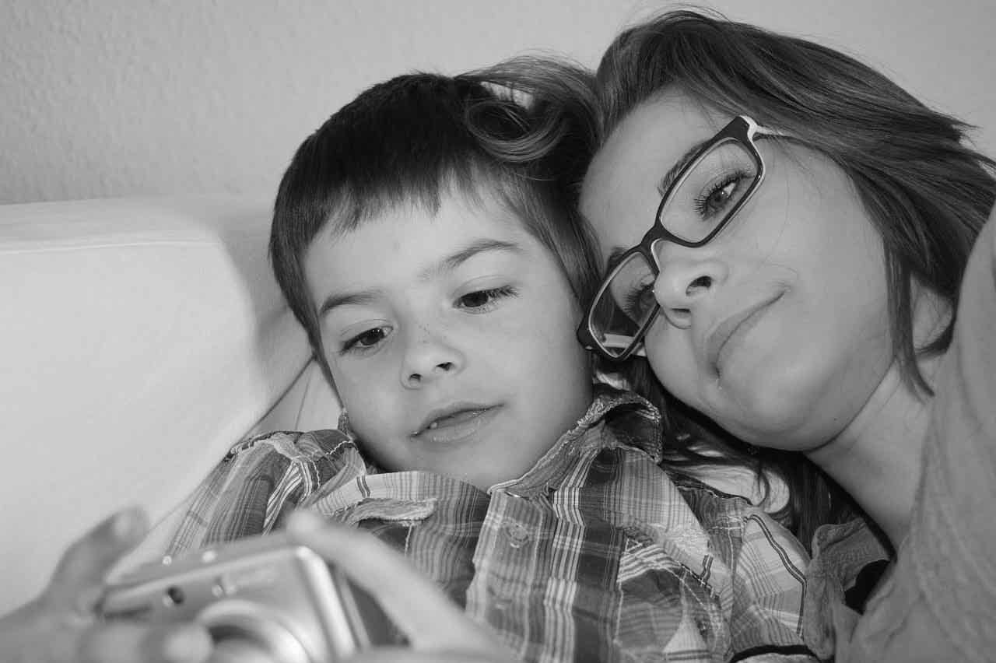
Solusi
Jadilah Bagian dari “Teman Online” Mereka
Coba akrabkan diri Anda dengan aplikasi atau situs online yang sering anak Anda gunakan. Jelaskan pada mereka bahwa kehidupan di dunia maya dan nyata sebenarnya saling berkaitan erat, jadi mereka tetap harus berhati-hati saat bersikap dan menggunakan aplikasi yang digunakan banyak orang. Beritahu mereka juga tentang hal-hal yang mungkin mereka akan temui di dunia maya dan bahwa apa pun yang mereka lakukan akan memiliki resiko.

Slide 13
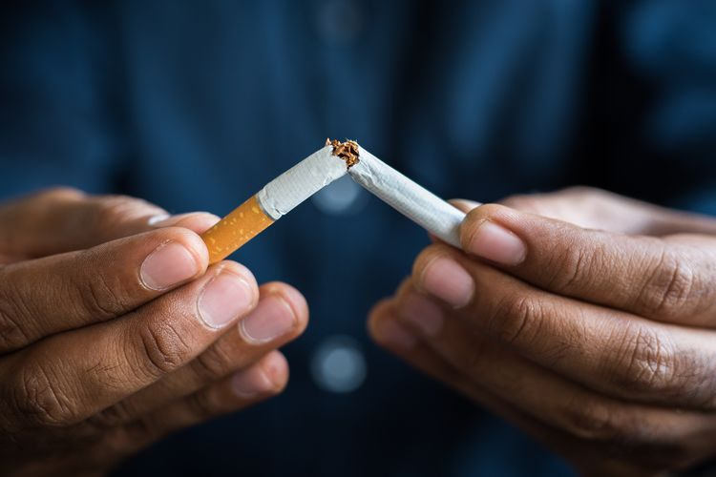

2.
Pergaulan Bebas

Slide 14
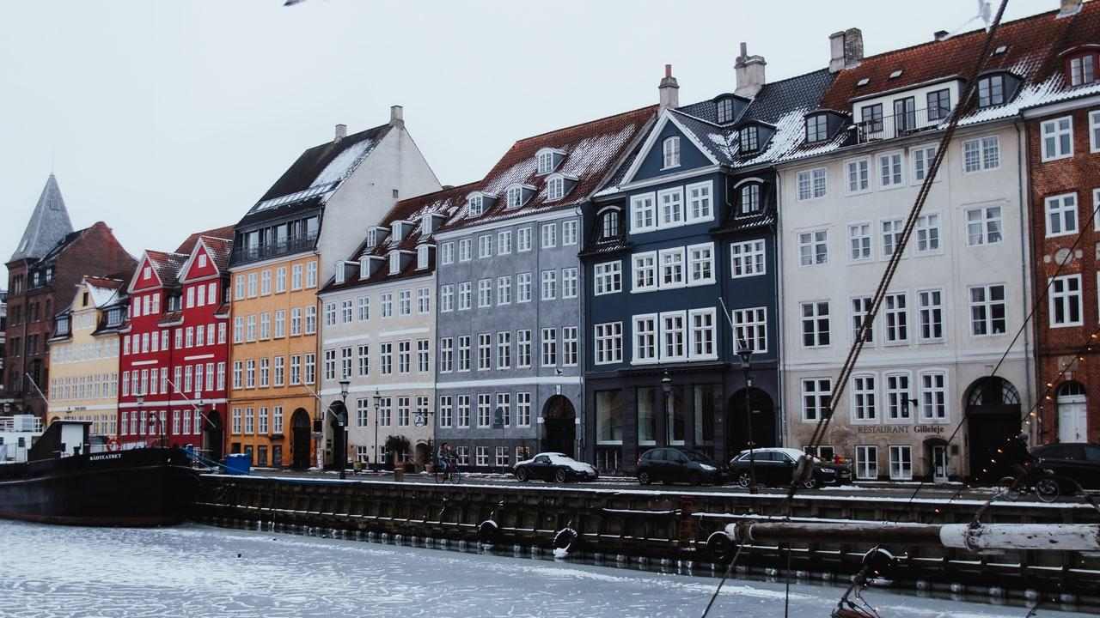
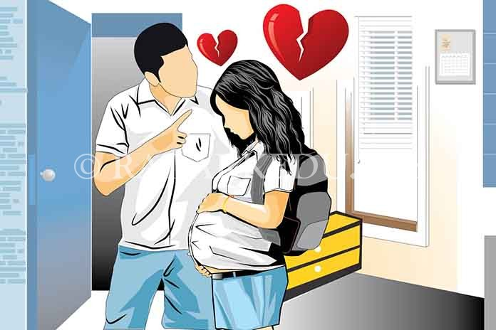
Gambar Pergaulan Bebas

Slide 15
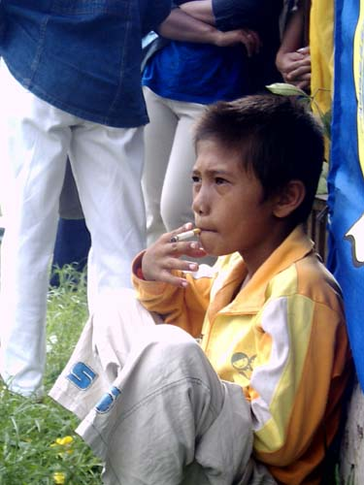

Pergaulan Bebas
Apa itu Pergaulan Bebas?
Pergaulan bebas adalah tindakan atau sikap yang dilakukan oleh individu atau kelompok dengan tidak terkontrol dan tidak dibatasi oleh aturan-aturan hukum yang berlaku dalam masyarakat. Pergaulan bebas dalam pemahaman keseharian identik dengan perilaku yang dapat merusak tatanan nilai dalam masyarakat.
Contoh Perilaku Pergaulan Bebas
Pergaulan bebas adalah perilaku negatif sebagai ekspresi penolakan remaja. Perilaku yang termasuk pergaulan bebas adalah seks pranikah, konsumsi alkohol dan narkoba, clubbing, konsumsi pornografi dan cybersex, merokok, dan perkelahian antar geng.”

Slide 16
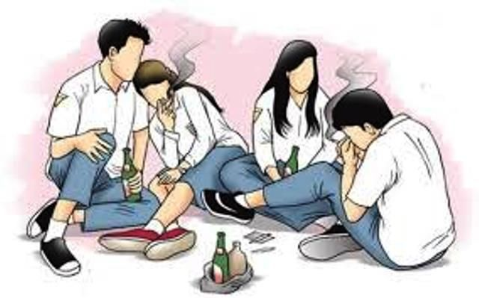
Faktor Penyebab Pergaulan Bebas
Pola asuh orang tua juga menjadi salah satu faktor penyebab terjadinya pergaulan bebas. Orang tua diharapkan bisa selalu mengawasi serta mendampingi remaja.
Keadaan keluarga yang kurang harmonis Kurangnya perhatian serta kasih sayang dari orang tua bisa menyebabkan remaja terjerumus pada pergaulan bebas. Hal ini dikarenakan remaja masih labil serta memiliki rasa ingin tahu yang tinggi.
Lingkungan tempat tinggal Lingkungan sekitar tempat tinggal juga sangatlah berpengaruh pada perilaku remaja. Menjalin pertemanan yang kurang baik
Pertemanan juga sangat mempengaruhi perilaku remaja. Terkadang remaja merasa sulit untuk menolak karena atas dasar pertemanan.
Keadaan ekonomi Keadaan ini juga sangat mempengaruhi perilaku remaja. Karena remaja tidak mendapatkan akses informasi tentang bahaya pergaulan bebas, seperti penggunaan narkoba, seks bebas dan lain sebagainya.

Slide 17

Solusi
Menjaga keseimbangan pola hidup
Yaitu perlunya remaja belajar disiplin dengan mengelola waktu, emosi, energi serta pikiran dengan baik dan bermanfaat, misalnya mengatur waktu dalam kegiatan sehari-hari serta mengisi waktu luang dengan kegiatan positif.

Slide 18
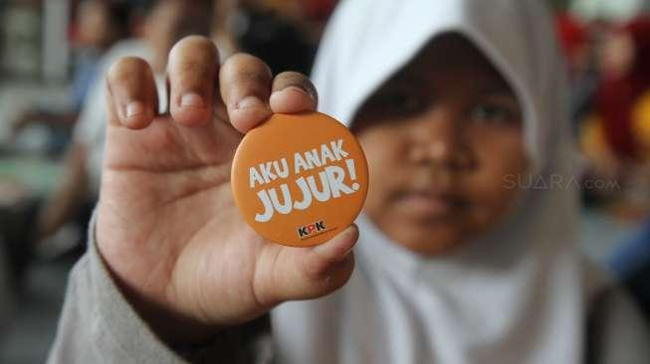

Solusi
Jujur pada diri sendiri
Yaitu menyadari pada dasarnya tiap-tiap individu ingin yang terbaik untuk diri masing-masing. Sehingga pergaulan bebas tersebut dapat dihindari. Jadi dengan ini remaja tidak menganiaya emosi dan diri mereka sendiri.

Slide 19
Solusi
Perlunya remaja berpikir untuk masa depan
Jarangnya remaja memikirkan masa depan. Seandainya tiap remaja mampu menanamkan pertanyaan “Apa yang akan terjadi pada diri sa ya nanti jika saya lalai dalam menyusun langkah untuk menjadi individu yang lebih baik?” kemudian hal itu diiringi dengan tindakan-tindakan positif untuk kemajuan diri pada remaja. Dengan itu maka remaja-remaja akan berpikir panjang untuk melakukan hal-hal menyimpang dan akan berkurangnya jumlah remaja yang terkena HIV/AIDS nantinya.

Slide 20


Solusi
Bimbingan Orang Tua dan Instansi Pendidik
Tidak dipungkiri remaja adalah masa serba ingin tahu, sehingga hanya melarangnya tidak akan cukup untuk mencegahnya dari pergaulan bebas. Memberi literasi terkait sebab akibat tentang berbagai hal yang menyimpang bisa membuat remaja ikut berpikir menentukan pilihan mereka.

Slide 21
3.
Penyalahgunaan Narkoba

Slide 22
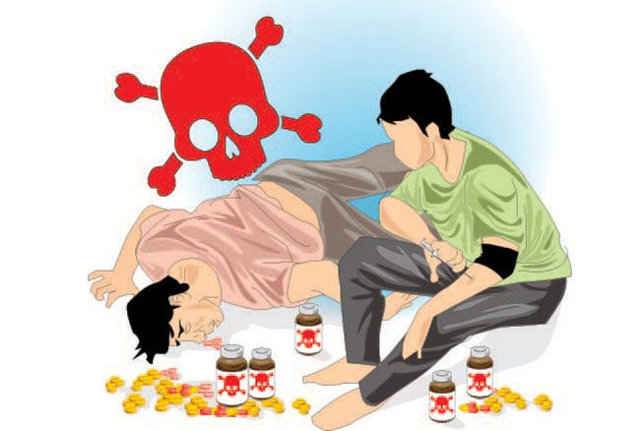
Penyalahgunaan Narkoba

Slide 23
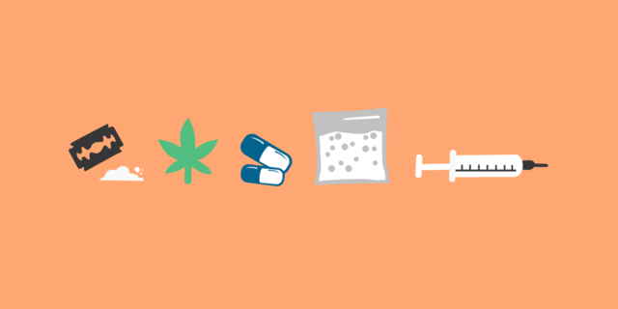
Penyalahgunaan Narkoba
Apakah Narkotika itu?
Narkotika adalah zat atau obat baik yang bersifat alamiah, sintetis, maupun semi sintetis yang menimbulkan efek penurunan kesadaran, halusinasi, serta daya rangsang.
Obat-obatan tersebut dapat menimbulkan kecanduan jika pemakaiannya berlebihan. Pemanfaatan dari zat-zat itu adalah sebagai obat penghilang nyeri serta memberikan ketenangan.
Penyalahgunaan narkoba atau NAPZA adalah suatu pola perilaku di mana seseorang menggunakan obat-obatan golongan narkotika, psikotoprika, dan zat aditif yang tidak sesuai fungsinya. Penyalahgunaan NAPZA umumnya terjadi karena adanya rasa ingin tahu yang tinggi, yang kemudian menjadi kebiasaan.

Slide 24

Faktor Penyebab Penyalahgunaan Narkoba
1. Faktor Individu : tidak dapat berkata TIDAK untuk penyalahgunaan narkoba
Keingintahuan yang besar untuk mencoba, tanpa memikirkan akibatnya.
Keinginan untuk mengikuti trend atau gaya
Keinginan untuk diterima oleh lingkungan atau kelompok
Lari dari kebosanan atau masalah hidup.
Pengertian yang salah bahwa penggunaan sekali-sekali tidak akan menimbulkan ketagihan

Slide 25
Faktor Penyebab Penyalahgunaan Narkoba
2. Faktor Lingkungan
a. Lingkungan keluarga
Seseorang dengan latar belakang “broken home” (hubungan ayah dan ibu yang retak), memiliki hubungan komunikasi antara orang tua dan anak yang kurang efektif, dan kurangnya rasa hormat antar anggota keluarga bisa menjadi faktor yang ikut mendorong seseorang untuk melakukan penyalahgunaan narkoba.

Slide 26
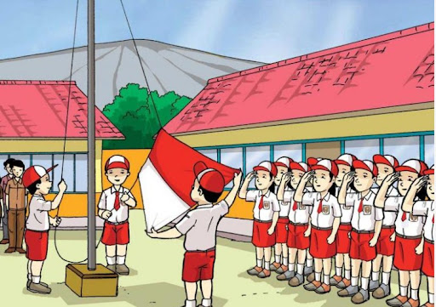

Faktor Penyebab Penyalahgunaan Narkoba
b. Lingkungan sekolah
Sekolah yang kurang disiplin, terletak di dekat tempat hiburan, kurang memberi kesempatan pada siswa untuk mengembangkan diri secara kreatif dan positif, dan adanya murid penyalahguna narkoba merupakan faktor kontributif terjadinya penyalahgunaan narkoba oleh siswa lainnya.

Slide 27
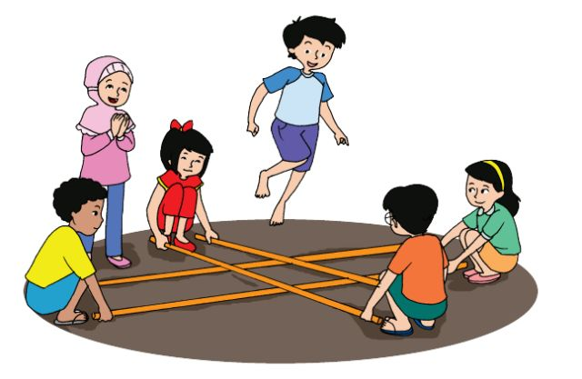

Faktor Penyebab Penyalahgunaan Narkoba
c. Lingkungan teman sebaya
Faktor ini umumnya terjadi pada kalangan remaja. Ada kalanya menggunakan narkoba merupakan suatu hal yng penting bagi remaja agar bisa diterima dalam pergaulan (kelompok teman sebayanya) dan dianggap sebagai orang dewasa.

Slide 28
Faktor Penyebab Penyalahgunaan Narkoba
3. Faktor Ketersediaan Narkoba
Saat ini variasi narkoba sudah terdiri dari beragam jenis, cara pemakaian, dan bentuk kemasan. Selain itu, narkoba makin mudah didapatkan secara ilegal dengan harga terjangkau. Ketersediaan narkoba di lingkungan masyarakat ini mendorong seseorang untuk menyalahgunakan narkoba. Hal ini didukung oleh masih banyaknya laboratorium gelap dan sindikat narkoba yang belum terungkap.

Slide 29


Cara Mengatasi Penyalahgunaan Narkoba
Pemeriksaan
Pemeriksaan dilakukan tidak hanya oleh dokter tetapi juga terapis. Pemeriksaan bertujuan untuk mengetahui sejauh mana kecanduan yang dialami dan adakah efek samping yang muncul. Jika si pemakai mengalami depresi atau bahkan gangguan perilaku, maka terapis akan menyembuhkan efek tersebut baru melakukan rehabilitasi.

Slide 30
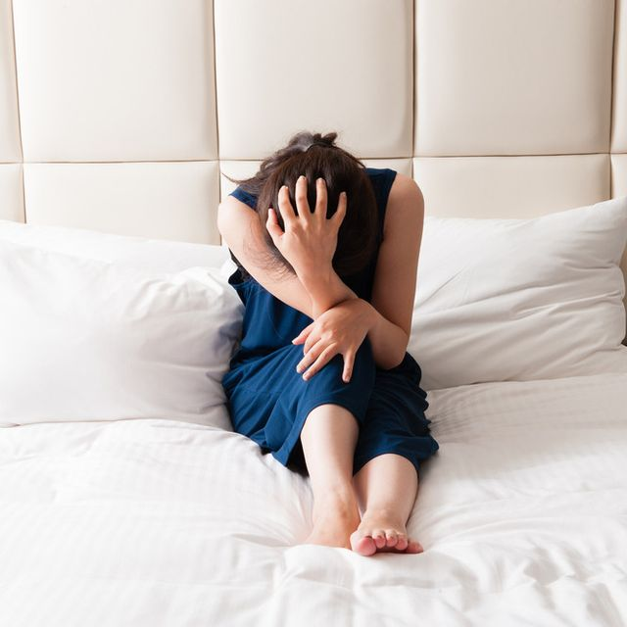

Cara Mengatasi Penyalahgunaan Narkoba
Detoksifikasi
Mengatasi kecanduan harus melalui beberapa tahapan dan salah satu yang cukup berat adalah detoksifikasi. Di sini pengguna harus 100% berhenti menggunakan obat-obatan berbahaya tersebut. Reaksi yang akan dirasakan cukup menyiksa mulai dari rasa mual hingga badan terasa sakit. Disamping itu pecandu akan merasa tertekan karena tidak ada asupan obat penenang yang dikonsumsi seperti biasa.

Slide 31
Faktor Penyebab Penyalahgunaan Narkoba
Pengelolaan Aktivitas
Jika sudah keluar dari rehabilitasi, pecandu yang sudah sembuh akan kembali ke kehidupan normal. Diperlukan pendekatan dengan orang terdekat seperti keluarga dan teman agar mengawasi aktivitas mantan pemakai. Tanpa dukungan penuh dari orang sekitar, keberhasilan dalam mengatasi kecanduan obat terlarang tidak akan lancar.
Banyak pemakai yang sudah sembuh lantas mencoba menggunakan kembali obat-obatan tersebut karena pergaulan yang salah. Karena itulah pengelolaan aktivitas sangat penting agar terhindar dari pengaruh negatif.

Slide 32
Faktor Penyebab Penyalahgunaan Narkoba
Atasi dengan Layanan Rehabilitasi BNN
Untuk mengatasi masalah kecanduan obat-obatan terlarang, Badan Narkotika Nasional atau lebih dikenal dengan BNN membuka layanan rehabilitasi yang dinamakan Balai Besar Rehabilitasi yang berlokasi di Bogor.
Pecandu atau penyalahgunaan narkoba akan dipulihkan sepenuhnya baik dari segi fisik maupun mental. Diharapkan setelah keluar dari Balai Besar Rehabilitasi ini, mantan pecandu bisa hidup normal seperti sedia kala dan tidak menggunakan kembali obat-obatan terlarang.

Slide 33
Thank You

